Slide 1
Como um programa é executado internamente no computador?
Integrantes:
Arthur Galassi | RA: 82422433
Kaue Soares | RA: 824117267
Leonardo Macedo | RA: 82422817
Luiz Washington | RA: 824148694
Lucas Felipe | RA: 824138683
George Geronimo | RA: 824148488

Slide 2

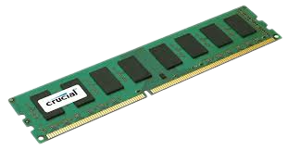
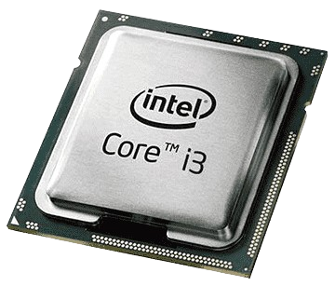

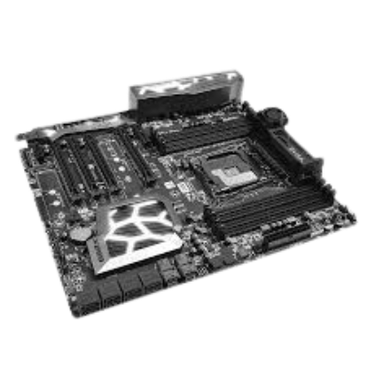
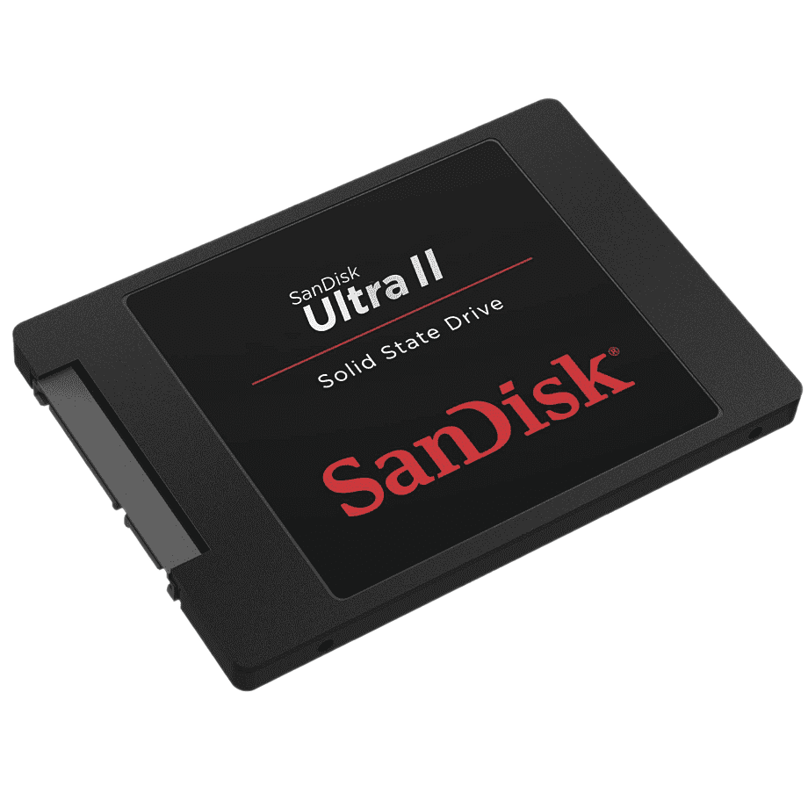


Quando executamos um programa em um computador, ocorre uma série de etapas que envolvem tanto o software (o próprio código do programa e o sistema operacional) quanto o hardware (como a CPU e a memória).
INTRODUÇÃO
Hardware Software

Slide 3

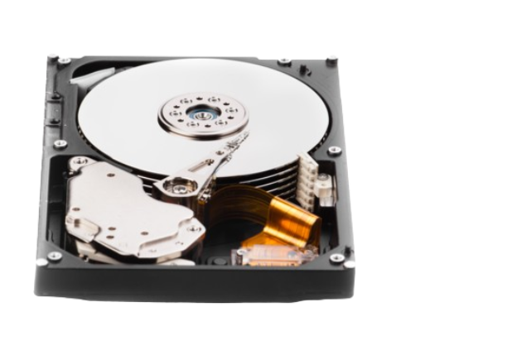
Carregamento do Programa
Quando você solicita a execução de um programa (por exemplo, clicando em um ícone), o sistema operacional (SO) realiza o primeiro passo, que é buscar o código do programa armazenado na memória secundária (como o HD ou SSD) e carregá-lo na memória RAM. Isso é necessário porque o processador (CPU) acessa muito mais rapidamente a RAM do que o armazenamento permanente.

Slide 4





Sistema Operacional e Alocação de Recursos
O sistema operacional é responsável por gerenciar os recursos do computador. Quando o programa é carregado na RAM, o SO define o espaço de memória que o programa poderá usar e gerencia o acesso do programa aos recursos necessários, como o processador e os dispositivos de entrada e saída (I/O). O sistema operacional também controla a prioridade de execução para otimizar a utilização do processador entre vários programas.

Slide 5
Execução das Instruções pelo Processador (CPU)
O programa consiste em uma sequência de instruções de código de máquina (0s e 1s) que a CPU é capaz de entender. A execução do programa se dá por uma série de passos repetidos pelo processador, chamados de ciclo de instrução, que inclui:
Busca (Fetch)
A CPU busca a próxima instrução da memória (RAM) e a armazena em um registrador especial.
Decodificação (Decode)
A CPU decodifica a instrução para entender qual operação realizar. Execução

Slide 6
(Execute)
A CPU executa a operação, que pode envolver cálculos matemáticos, manipulação de dados ou comunicação com outros componentes.
Escrita (Writeback)
O resultado da operação é armazenado ou enviado para outros componentes, como a memória RAM ou um dispositivo de saída.

Slide 7
Uso da Memória e Armazenamento Temporário
Durante a execução, o programa pode precisar acessar ou manipular dados temporários. A memória RAM armazena esses dados temporários, e a memória cache da CPU, que é ainda mais rápida, armazena dados acessados com frequência para acelerar o processo. Se o programa precisar armazenar dados permanentemente (como ao salvar um arquivo), o sistema operacional faz essa ponte entre o programa e a memória secundária (HD ou SSD).

Slide 8
Interação com Dispositivos de Entrada e Saída (I/O)
Quando o programa precisa interagir com dispositivos externos, como um teclado ou monitor, o sistema operacional e a CPU processam essas instruções. O SO garante que a informação correta vá para o dispositivo adequado, seja exibindo algo na tela, capturando uma entrada do teclado, ou enviando dados para uma impressora.

Slide 9
Finalização do Programa
Quando o programa termina sua execução, o sistema operacional libera a memória e outros recursos que o programa estava usando, tornando-os disponíveis para outros programas. Esse processo de liberação de recursos é fundamental para manter o computador funcionando de forma eficiente, sem travamentos ou lentidões.

Slide 10
Bibliografia
Woliveiras.com.br
https://woliveiras.com.br/posts/como-funciona-um-programa-de-computador

